Slide 1

DEMO ỨNG DỤNG QUẢN LÝ ĐỒNG HỒ THÔNG MINH
HƯỚNG DẪN SỬ DỤNG API

Slide 2
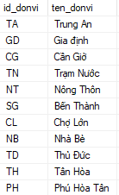
API lấy chỉ số nước theo dma
api/ChiSoNuoc/ChiSoNuocDma?donVi=TH&dma=TH-02-04&ngay=2023-08-01T01:01:01
Tham số: string donVi (là id_donvi), string dma, DateTime ngay
Method: Post
Kết quả trả về:
"ketQua": 1, //1: thành công, -2: thiếu thông tin, -1: tài khoản không đúng, -3: lỗi phía server
"soDong": 2186,//Số dòng select được
"thongBao": "Thành công",//Tùy theo ketQua
"duLieu": list chỉ số nước của từng danh bộ

Slide 3
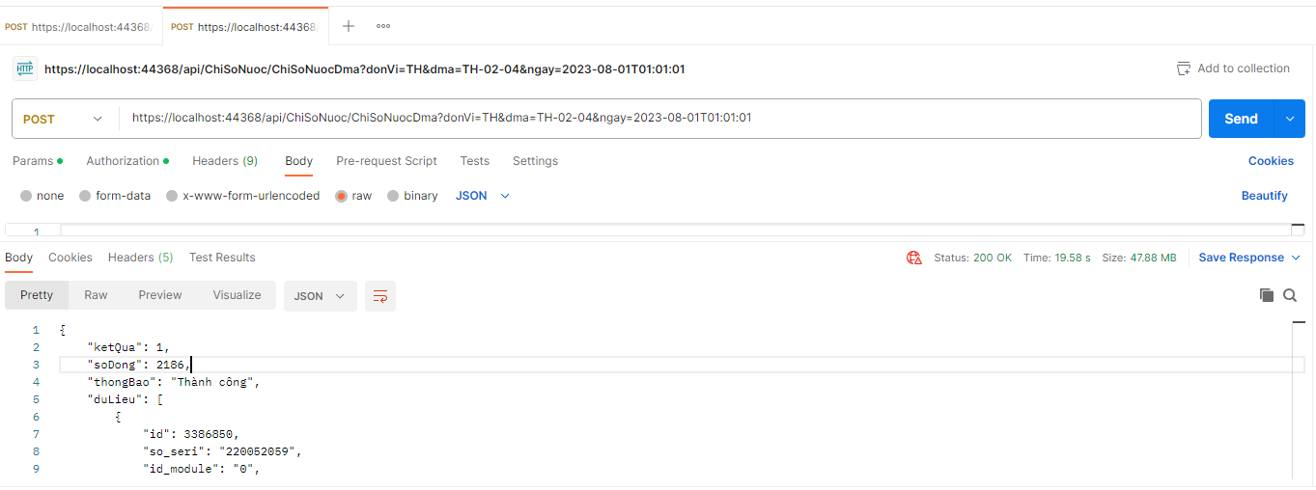
API lấy chỉ số nước theo dma
Ví dụ:

